Slide 1

Relaciona algebra
© UNIVERZITET METROPOLITAN, Beograd / Kopiranje i umnožavanje nije dozvoljeno.

Slide 2
Operacije relacione algebre se mogu razvrstati u četiri klase:
1. Podrazumevani set operacija - unija i razlika
2. Operacije za izveštavanje koje se baziraju na uklanjaju delova relacija kod kreiranja rezultata: presek eliminiše sve što nije zajedničko skupovima, selekcija eliminiše neke redove koji ne ispunjavaju tražene uslove kod izveštavanja, i projekcija eliminiše neke kolone.
3. Operacije koje kombinuju zapise dve relacije, uključujući Dekartov proizvod i razne vrste join operacija, koje selektivno uparuju zapise iz dve relacije.
4. Operacije preimenovanja koje ne utiču na zapise iz relacija, ali menjaju šemu relacije tako što menjaju imena atributa ili ime samog odnosa
IT350 - Baze podataka
Notes:
Relaciona algebra je matematička disciplina koja se bavi proučavanjem relacija među elementima skupova i definisanjem osnovnih operacija nad tim relacijama. Relacije su matematički objekti koji povezuju elemente jednog skupa s elementima drugog skupa ili istog skupa, a definirane su kao podskupovi kartezijanskog proizvoda tih skupova.

Slide 3
Relaciona unija
Standardni operator – teorijska definicija unije:
A ∪ B = {x: x ∈ A or x ∈ B}
R U S - unija skupova R i S predstavlja skup elemenata koji pripadaju skupu R, skupu S ili i skupu R i skupu S. Ovakav element se u skupu unije pojavljuje samo jednom čak i u situaciji kada pripada i skupu S i skupu R pre unije.
{a,b,c} ∪ {a,d,e} = {a,b,c,d,e}
Relaciona unija (u) znaci da se iz dve polazne relacije formira nova koja sadrži sve torke iz obe relacije.
IT350 - Baze podataka

Slide 4
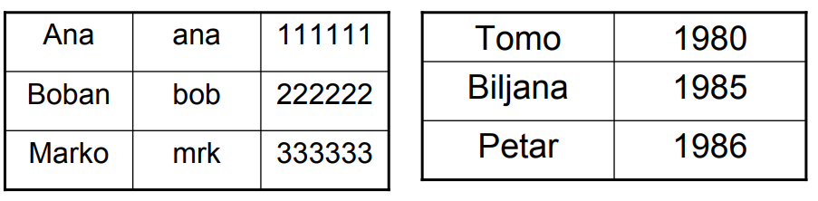
Relaciona unija
Nisu unijski kompatibilne ako imaju različit broj kolona
Nisu unijski kompatibilne ako odgovarajuće kolone imaju različite domene
IT350 - Baze podataka

Slide 5
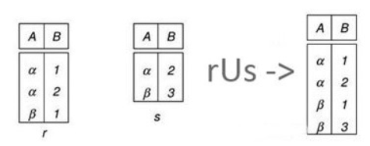
Relaciona unija
IT350 - Baze podataka

Slide 6
Relaciona razlika
Standardni operator – teorijska definicija razlike:
R − S = {x: x ∈ R and x ∉ S}
{a,b,c} - {a,d,e} = {b,c}
{a,d,e} - {a,b,c} = {d,e}
Relaciona razlika (-) iz dve polazne relacije formira novu koja sadrži sve torke prve relacije koje se ne nalaze u drugoj.
Ova operacija je moguća samo između unijski kompatibilnih relacija.
IT350 - Baze podataka

Slide 7
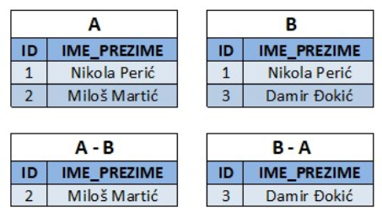
Relaciona razlika
IT350 - Baze podataka

Slide 8
Relacioni presek
Standardni operator – teorijska definicija preseka:
R ∩ S = {x: x ∈ R and x ∈ S}
{a,b,c} ∩ {a,d,e} = {a}
Relacioni presek( ∩ ) iz dve polazne relacije formira novu koja sadrži sve torke prve relacije, a koje se nalaze i u drugoj relaciji.
Ova operacija je moguća samo između unijski kompatibilnih relacija.
To je izvedena operacija i može se izvesti iz r ∩ s = r-(r-s)
IT350 - Baze podataka

Slide 9
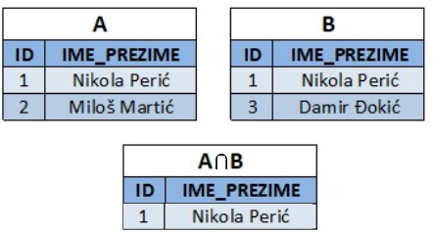
Relacioni presek
IT350 - Baze podataka

Slide 10
Relacioni Dekartov proizvod
Relacioni Dekartov proizvod (X) - iz dve polazne relacije formira se nova sa torkama dobijenim tako što se svaka torka prve relacije spaja sa svakom iz druge. Takva relacija sadrži sve atribute polaznih relacija.
Nakon određivanja Dekartovog proizvoda moguće je izvršiti restrikciju po vrstama i/ili kolonama kako bi se dobile samo određene informacije
IT350 - Baze podataka

Slide 11
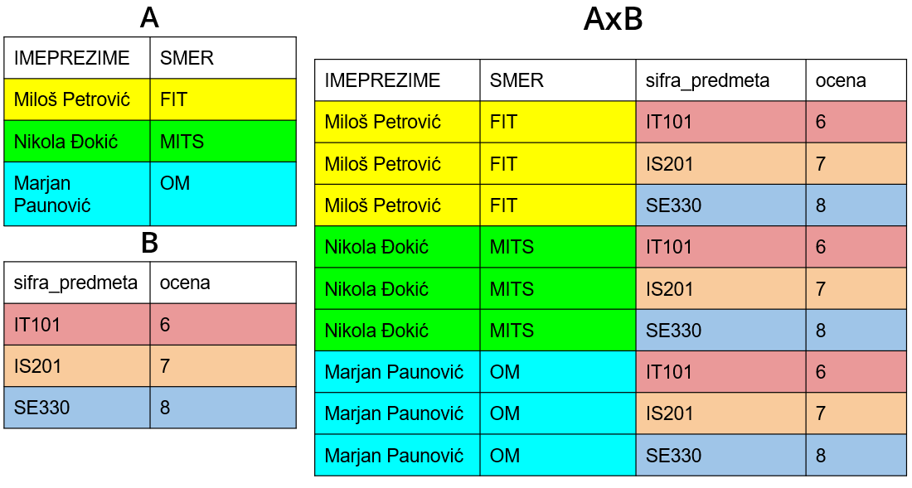
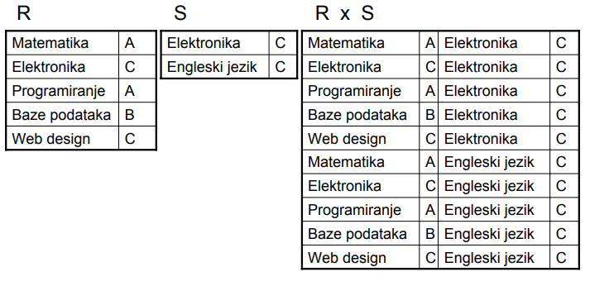
Relacioni Dekartov proizvod
IT350 - Baze podataka

Slide 12
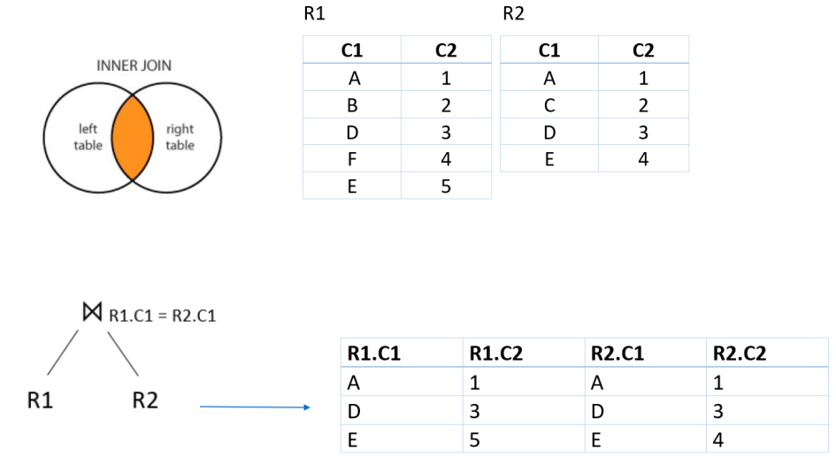
Join
IT350 - Baze podataka, predavanje br. 1

Slide 13
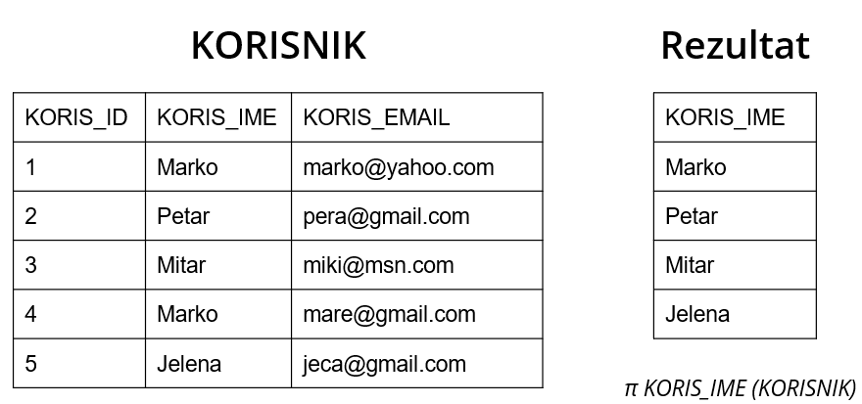
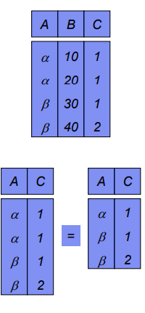
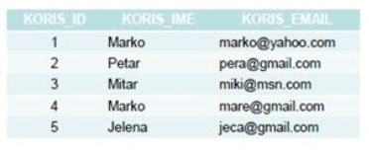
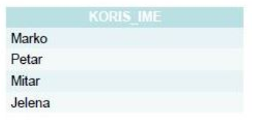
Projekcija
Projekcija obezbeđuje da se iz relacije R stvori nova relacija koja ima neku od kolona koja je sadržana u R.
IT350 - Baze podataka

Slide 14
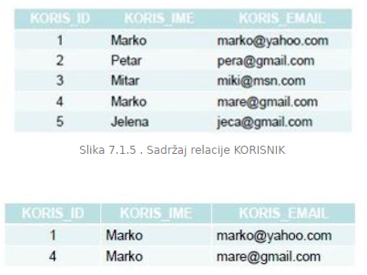
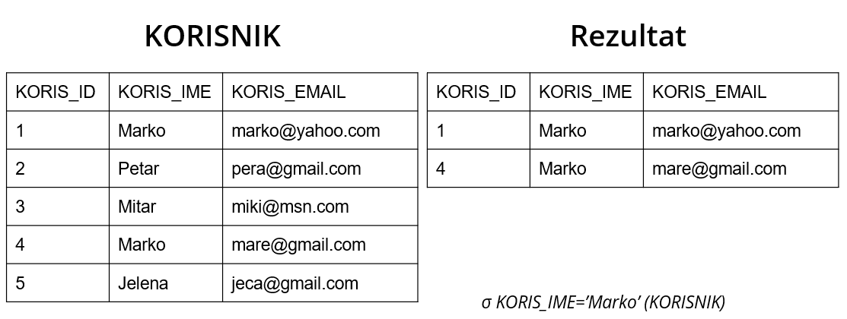
Selekcija (Restrikcija)
Operacijom selekcije se biraju sve torke relacije koje zadovoljavaju iskaz naveden u oznaci operacije.
KORIS_IME=‘Marko’
IT350 - Baze podataka

Slide 15
Primer
Šema relacione baze podataka se sastoji iz četiri relacije:
Product (model, maker, type)
PC (model, speed, ram, hd, price)
Laptop (model, speed, ram, hd, screen, price)
Printer (model, color, type, price)
IT350 - Baze podataka

Slide 16
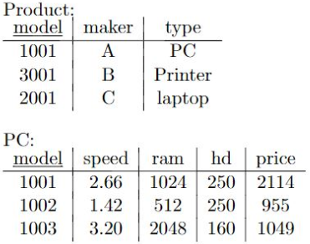
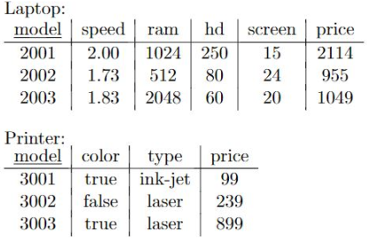
Primer
IT350 - Baze podataka

Slide 17
Primer
Napisati sledeće deklaracije:
1. Napišite šeme relacija Product, PC, Laptop i Printer.
2. Pronađite proizvođače koji prave laptopove sa najmanje 100GB hard diska.
3. Koji PC modeli imaju brzinu najmanje 3.00.
4. Pronađite brojeve modela i cene za sve proizvode koje je napravio proizvodjač B.
5. Pronađite brojeve modela svih laserskih štampača u boji.
IT350 - Baze podataka

Slide 18
Primer
2. π maker(Product X σ hd≥100(Laptop))
3. π model(σmodel≥3.00(PC))
4. π model,price(σmaker=B(Product) ) X (π model,price(PC) ∪ π model,price(Laptop) ∪ π model,price(Printer))
5. π model(σtype=laser∧color=true(Printer))
IT350 - Baze podataka

Slide 19

Zadatak za samostalni rad
IT350 - Baze podataka

Slide 20
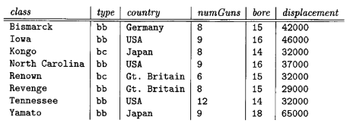
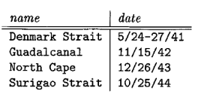
Zadatak za samostalni rad
IT350 - Baze podataka

Slide 21
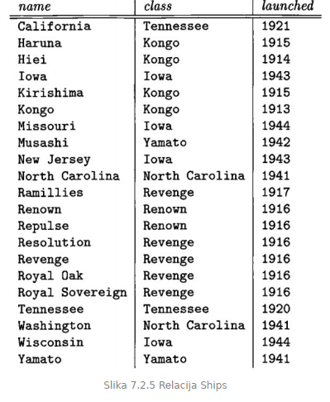
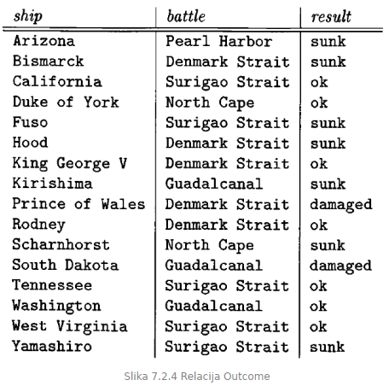
Zadatak za samostalni rad
IT350 - Baze podataka

Slide 22
Zadatak za samostalni rad
Na osnovu prethodno definisanih relacija, potrebno je:
1. Pronaći sve flote koje su pripadale Velikoj Britaniji.
2. Pronaći imena brodova i bitke u kojima su potopljeni.
3. Pronaći brodove pokrenute pre 1921 godine.
4. Pronaći brodove koji su potopljeni u borbi Denmark Strait.
5. Pronaći ime flote i broj topova angažovanih u borbi za Guadalcanal.
6. Pronaći sve flote koje su imale više od 1000 oružja.
IT350 - Baze podataka

Slide 23
Zadatak za samostalni rad
Pronaći sve flote koje su pripadale Velikoj Britaniji.
(Sličan primer: Pronađite proizvođače koji prave laptopove sa najmanje 100GB hard diska.)
πmaker(Product X σ hd≥100(Laptop)))
π Ships.ship(Ship X σ Classes.country= ‘Gt. Britain’ (Classes))
IT350 - Baze podataka

Slide 24
Zadatak za samostalni rad
2. Pronaći imena brodova i bitke u kojima su potopljeni.
(Primer: Koji PC modeli imaju brzinu najmanje 3.00)
πmodel(σ model≥3.00(PC)))
πship, battle(σ result = ‘sunk’ (Outcome))
IT350 - Baze podataka

Slide 25
Zadatak za samostalni rad
3. Pronaći brodove pokrenute pre 1921 godine.
π ship(σ launched＜’1921’ (Ships))
IT350 - Baze podataka

Slide 26
Zadatak za samostalni rad
4. Pronaći brodove koji su potopljeni u borbi Denmark Strait.
(Primer: Pronađite brojeve modela svih laserskih štampača u boji) π model(σ type=laser ∧ color=true (Printer)))
π ship (σ battle = ‘Denmark strait’ ∧ result = ‘sunk’ (Outcome))
IT350 - Baze podataka

Slide 27
Zadatak za samostalni rad
5. Pronaći ime flote i broj topova angažovanih u borbi za Guadalcanal.
π Outcome.ship, Classes.NumGuns (
Classes X classes.class = ships.class Ships
X ships.name=outcome.ship
σ Outcomes.battle = ‘Guadalcanal’ (Outcome))
IT350 - Baze podataka

Slide 28
Zadatak za samostalni rad
6. Pronaći sve flote koje su imale više od 1000 oružja
π Ships.ship (Ships X σ Classes.NumGuns ＞ 1000 (Classes))
IT350 - Baze podataka

